Slide 1
Thema Planten
Basisstof 1 Tuinbouw van de toekomst
Basisstof 2 Bouw, groei en ontwikkeling van planten
Basisstof 3 Transport in planten
Basisstof 4 Assimilatie en dissimilatie
Basisstof 5 Voortplanting
Basisstof 6 Reacties van planten op interne en externe
signalen
Samenvatting blz. 46 e.v.
Diagnostische toets blz. 48 e.v.
Eindopdracht blz. 56 t/m 59

Slide 2
Basisstof 1 Tuinbouw van de toekomst
Groeiende wereldbevolking, toename welvaart
Steeds minder landbouwgrond beschikbaar
Voedselvoorziening: vraag naar duurzame producten neemt toe (grondstoffen raken uitgeput, bescherming milieu)
Planten vormen steeds meer bron van energie
Voor de landbouw is dit alles een enorme uitdaging

Slide 3
PlantLab ‘s-Hertogenbosch
http://www.bd.nl/regio/den-bosch-en-omgeving/plantlab-plant-production-unit-video-1.4547352
Bedrijfsvideo PlantLab 1 min. 17
Na afloop krijg je 6 afbeeldingen te zien van video’s over hetzelfde onderwerp
Klik daarna op de afbeelding linksonder
VertiGrow Design Concept RustyBONES
8 min. 28 Engelstalig wereldwijde ontwikkelingen

Slide 4
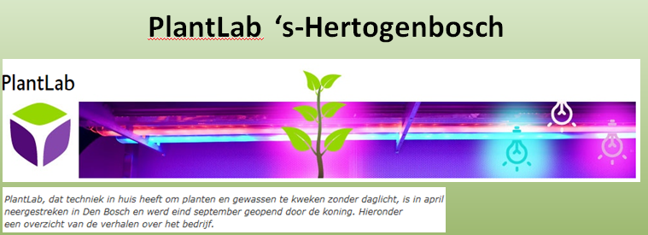
http://www.bd.nl/regio/interview-met-plantlab-baas-gertjan-meeuws-video-1.4546528
Bekijk het interview 16 min. Toekomst?

